Slide 1


Szkolenie z programowania obiektowego w C++
SKA Robotics
Konrad Brzózka

Slide 2
Tematy szkolenia
Co to jest programowanie obiektowe?
Klasy i obiekty
Abstrakcja
Metody
Konstruktory i destruktory
Enkapsulacja
Pola statyczne
Dziedziczenie
Metody wirtualne i interfejsy
Polimorfizm
Podział programu na wiele plików
Link do skompilowanych przykładów: github.com/Hadenir/recruitment2020/releases/tag/2.0.0
Notes:
- Idea programowania obiektowego
Pomysły:
Klasa Adder jako przykład abstrakcji
Operacje na plikach jako przykład obiektu

Slide 3
Programowanie obiektowe
Abstrakcja – ukrywanie nieistotnych szczegółów przed użytkownikiem (programistą);
Enkapsulacja – połączenie danych i operacji na nich wykonywanych w jedną strukturę (obiekt);
Dziedziczenie – ponowne używanie fragmentów kodu między obiektami, które mają wspólne cechy;
Polimorfizm – cecha pozwalająca obiektom zachowywać się różnie, odpowiednio do kontekstu w którym jest on używany.

Slide 4
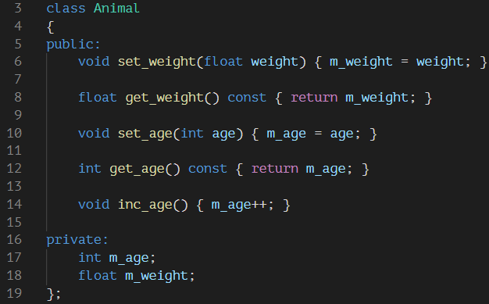
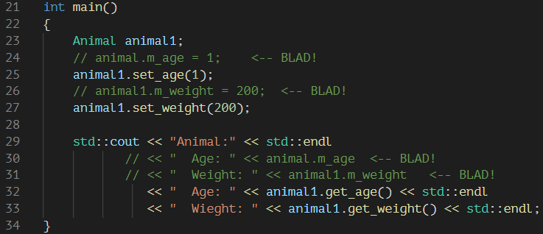
Klasy i obiekty
01-classes.cpp
Notes:
Służą do połączenia danych i operacji w logiczną całość
Dwa obszary
Pola (ang. members) – zmienne/stale i metody
Zmienną klasy nazywamy obiektem
Różnice między klasami a obiektami

Slide 5
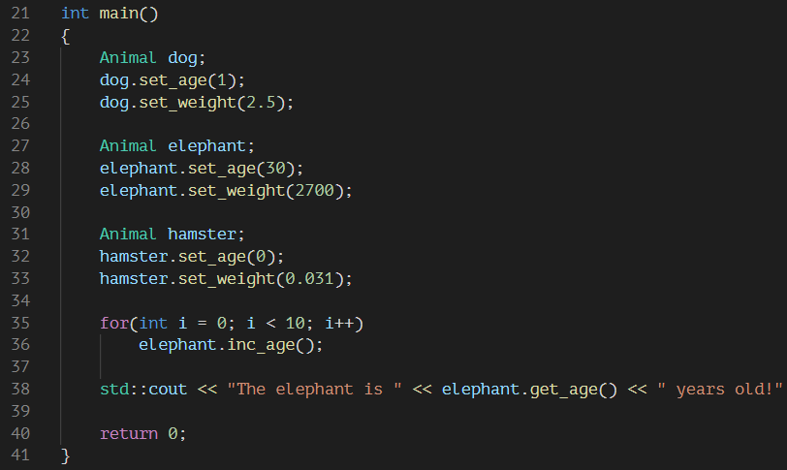
Klasy i obiekty – c.d.
02-objects.cpp
Notes:
- Operowanie na obiektach zamiast na liczbach

Slide 6
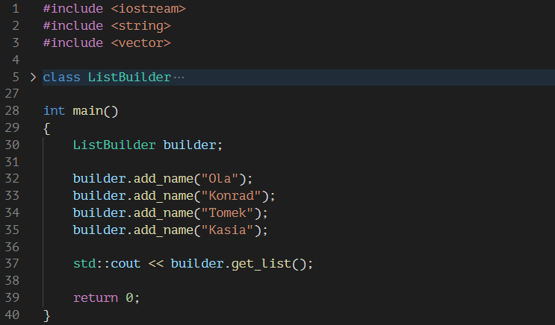
Abstrakcja
03-abstraction.cpp

Slide 7
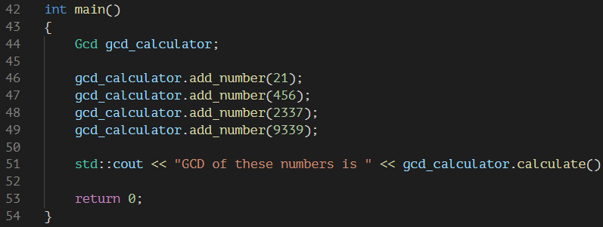
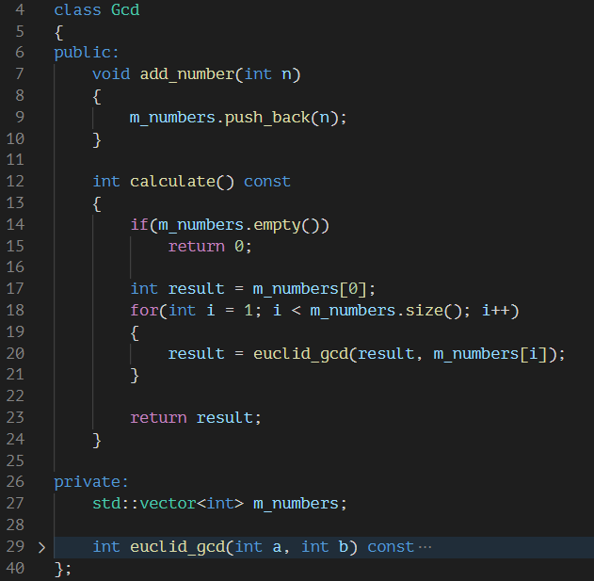
Metody
04-methods.cpp

Slide 8
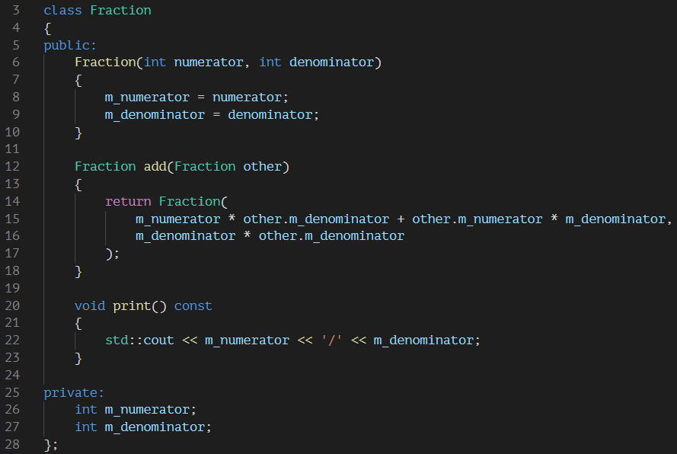
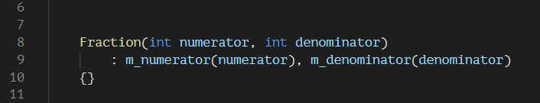
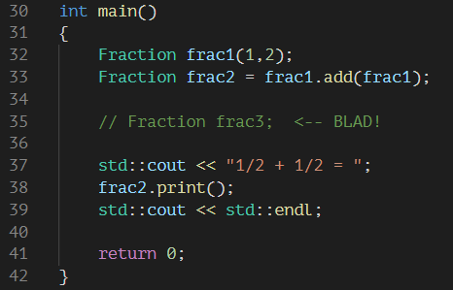
Konstruktory
Member Initializer List
05-constructors.cpp

Slide 9
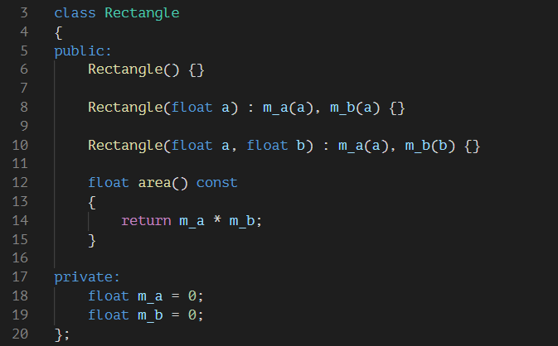
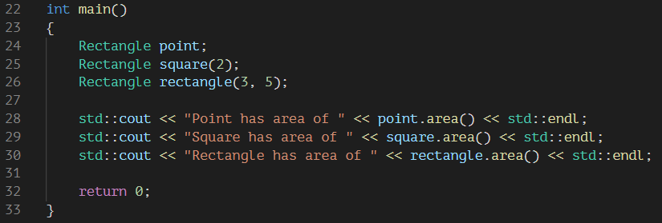
Przeciążanie
06-overloading.cpp

Slide 10
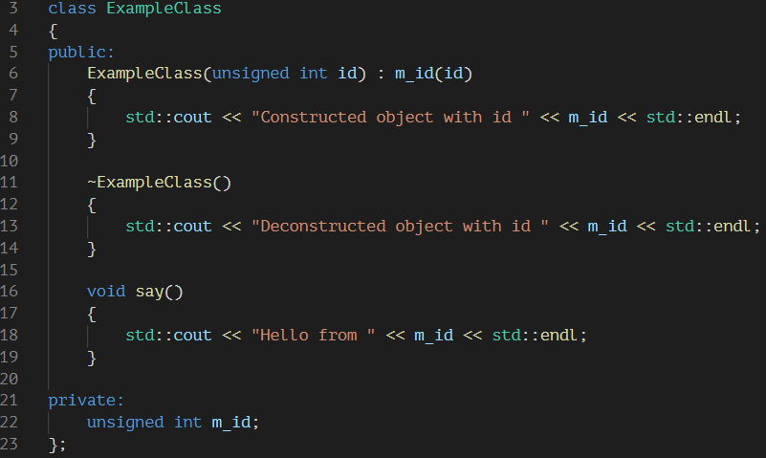
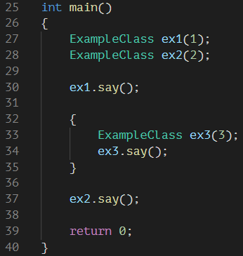
Destruktory
07-destructors.cpp

Slide 11
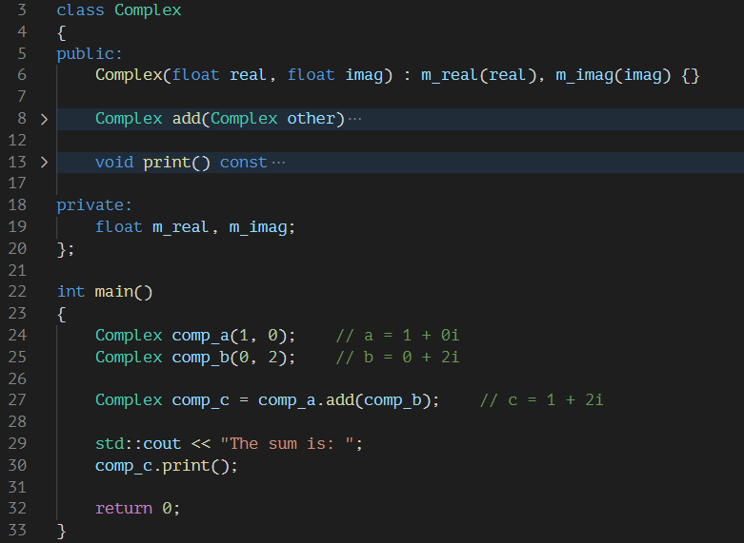
Enkapsulacja
08-encapsulation.cpp

Slide 12
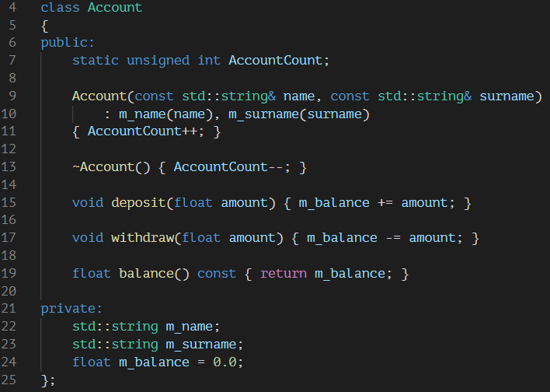
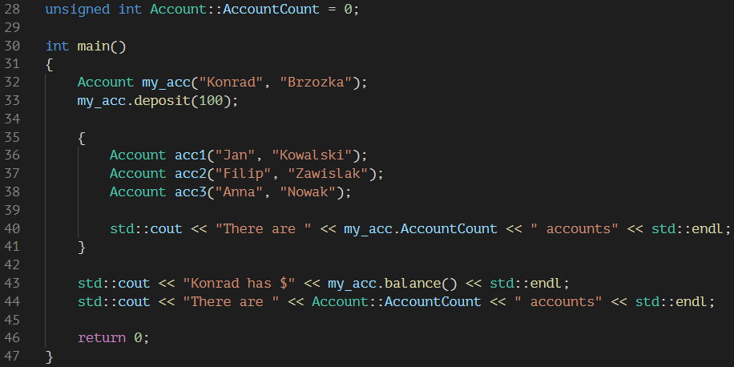
Pola statyczne
09-staticvars.cpp

Slide 13
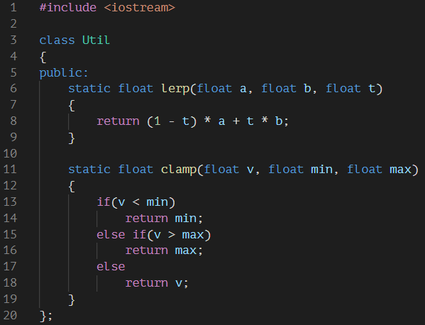
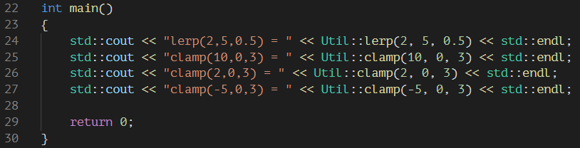
Pola statyczne – c.d.
10-staticmethods.cpp

Slide 14
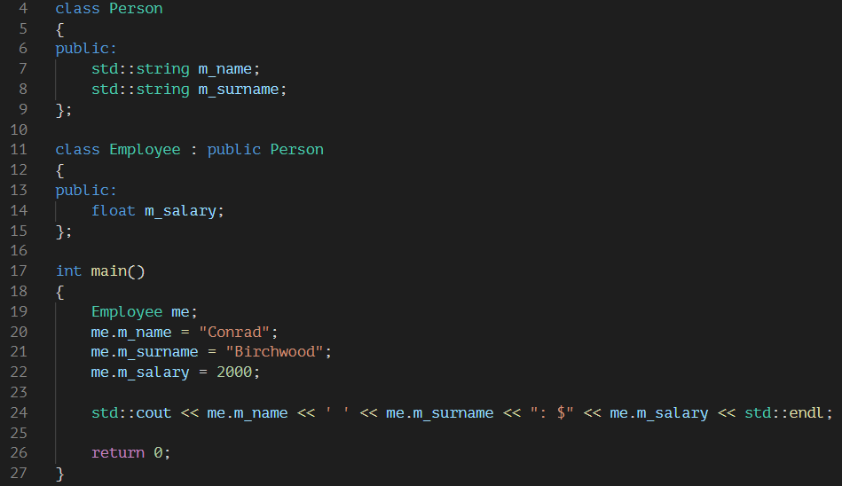
Dziedziczenie
11-inheritance.cpp

Slide 15
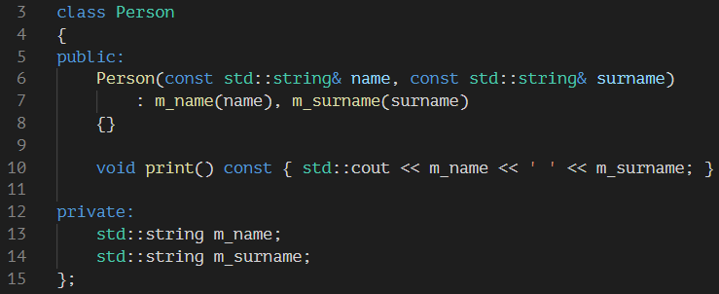
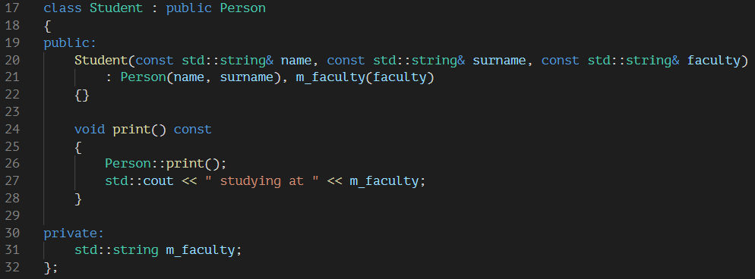
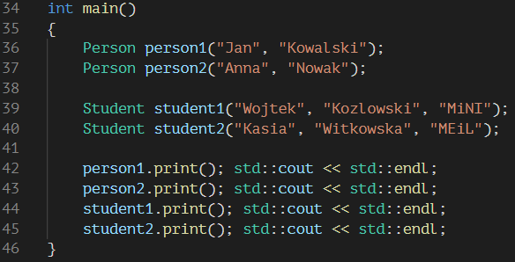
Dziedziczenie – c.d.

Slide 16
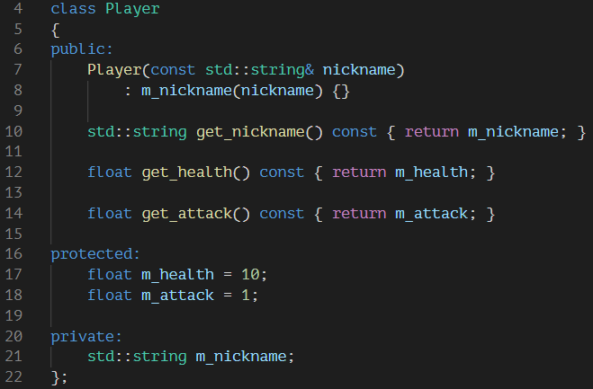
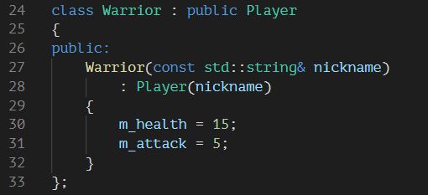
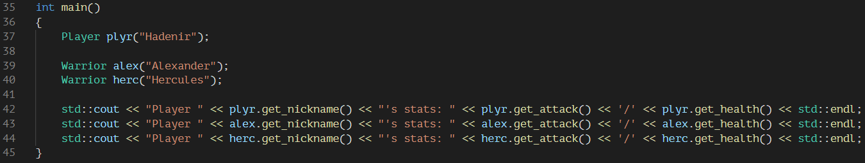
Specyfikator protected

Slide 17
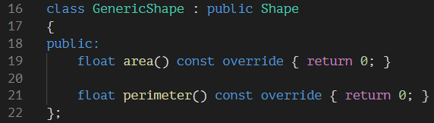
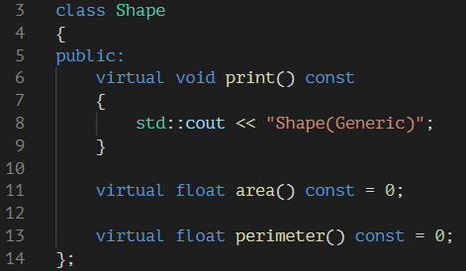
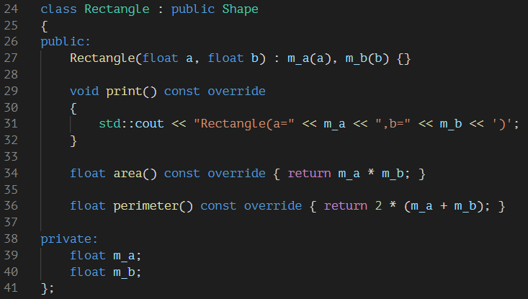
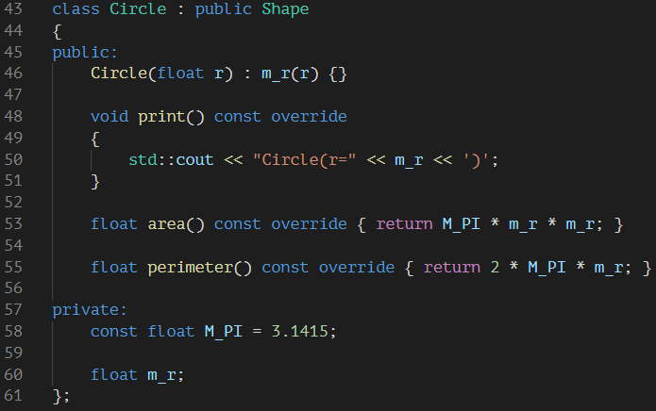
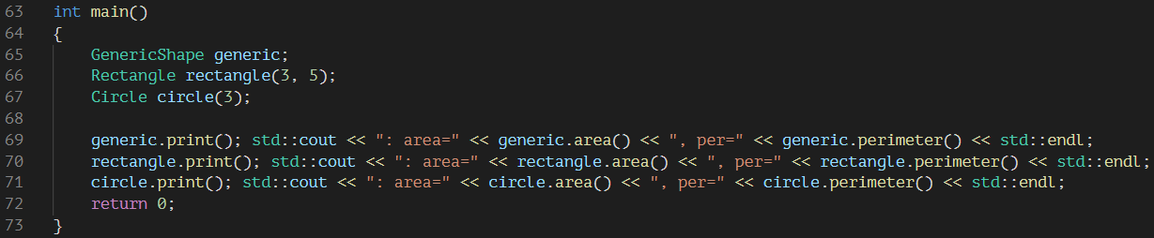
Metody wirtualne
14-virtualmethods.cpp

Slide 18
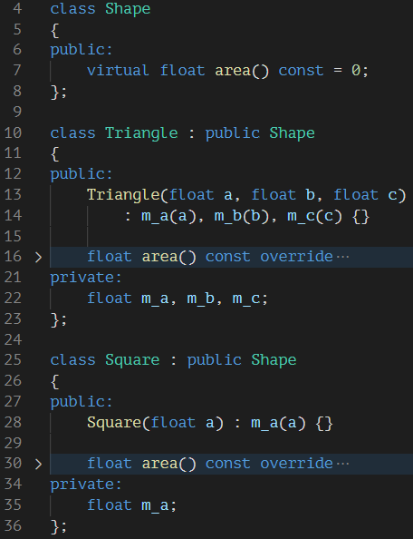
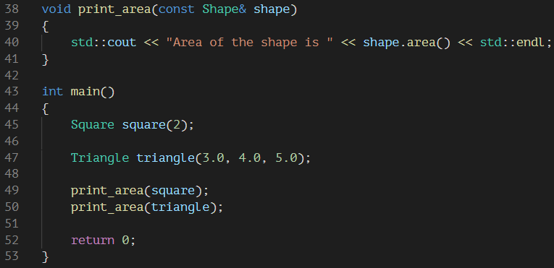
Polimorfizm
Polimorfizm dotyczy wyłącznie referencji (i wskaźników) !
15-polymorphism.cpp

Slide 19
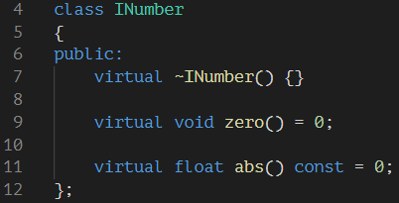
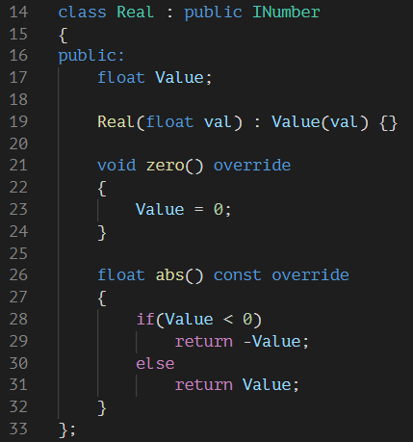
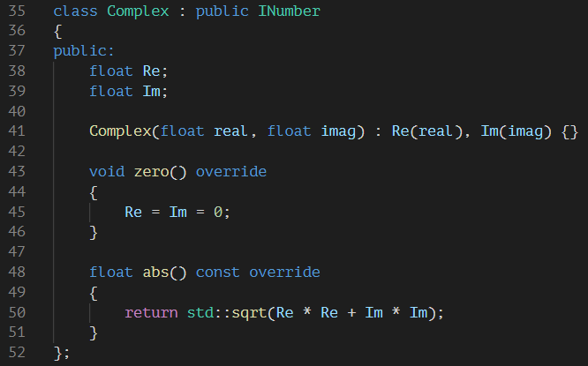
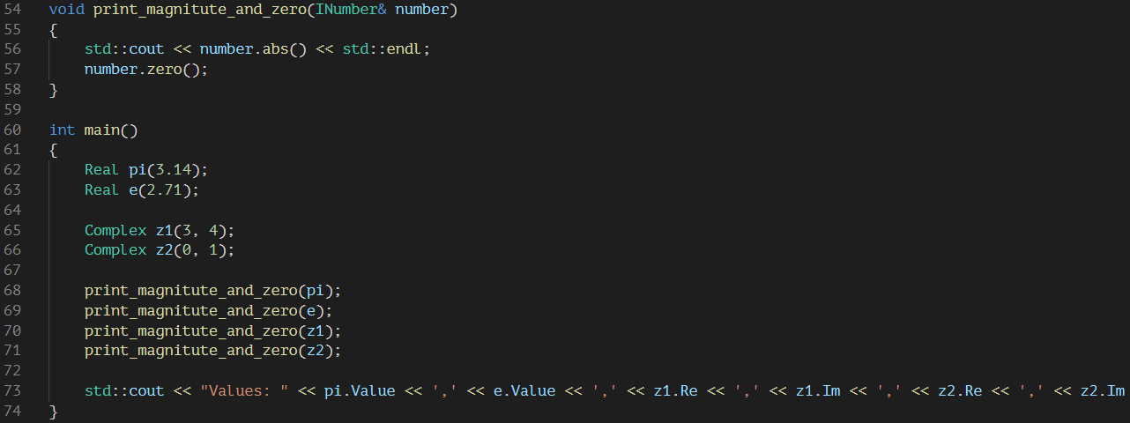
Interfejsy

Slide 20
Podział programu na wiele plików
Jeden plik z całym kodem
(17-item.cpp)
Plik nagłówkowy
(item.hpp)
Plik źródłowy
(item.cpp)
Plik źródłowy
(main.cpp)

Slide 21
Dzięki za uwagę!
Linki:
github.com/Hadenir/recruitment2020
cppreference.com
Praca domowa: Wrzucić na gita do 11.12.2020

